Slide 1
Venera
Alytaus Šaltinių pagrindinė mokykla
Darbą paruošė – Evelina Vinikaitytė ir Gabija Jadeškaitė 10b
Mokytoja – Rasa Kižienė

Slide 2
Turinys
Kas yra Venera?
Veneros istorija
Vidinė sandara
Fizinė charakteristika
Veneros sukimasis
Veneros paviršius
Veneros krateriai
Atmosfera
Magnetinis laukas
Paveiksliukai
Planetos susijungimas su Mėnuliu
Klausimai
Atsakymai

Slide 3
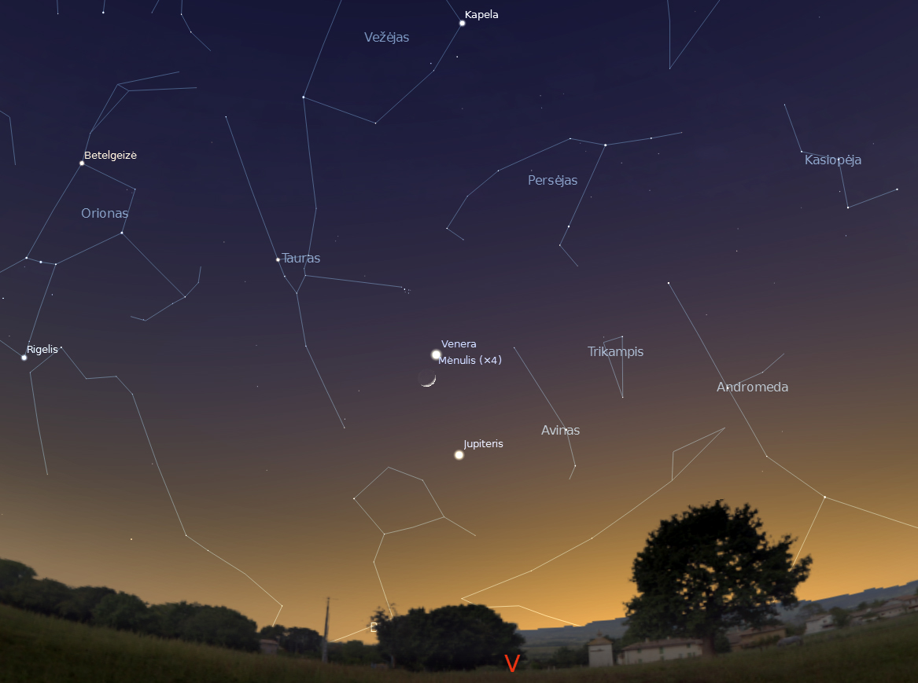
Venera
Tai antroji pagal atstumą nuo Saulės planeta. Po Mėnulio, tai antrasis pagal šviesumą objektas naktiniame danguje, maksimumą pasiekiantis tuoj pat po saulėlydžio arba prieš pat saulėtekį.

Slide 4
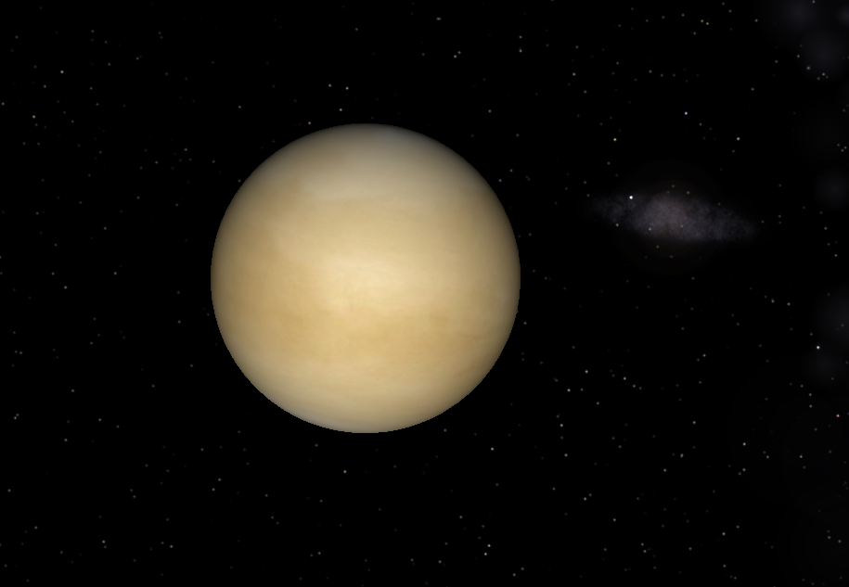
Planetos vardas siejamas su romėnų grožio ir meilės deive, tapačia senovės graikų Afroditei. Lietuviai ją laikė Saulės dukromis Vakarine ir Aušrine.
Venera – Vidinė Saulės sistemos planeta ir, žiūrint iš Žemės, nuo Saulės niekad nenutolsta toliau nei 47,8°. Ši planeta, turinti kietą dangą, kartais dar vadinama Žemės seserimi dėl dydžio ir sudėties panašumo. Venerą nuolat dengia storas nepermatomas, gerai šviesą atspindintis debesų sluoksnis, todėl įprastomis sąlygomis negalima pamatyti jos paviršiaus. Veneros atmosfera yra tankiausia iš Žemės tipo planetų, ją sudaro daugiausia anglies dioksidas, o atmosferos slėgis planetos paviršiuje yra 90 kartų didesnis nei Žemėje.
Veneros paviršiaus žemėlapiai pradėti sudarinėti tik prieš 20 metų. Paviršiuje aptinkami vulkaninio aktyvumo požymiai ir gali būti, kad Veneros ugnikalniai iki šiol yra aktyvūs.

Slide 5
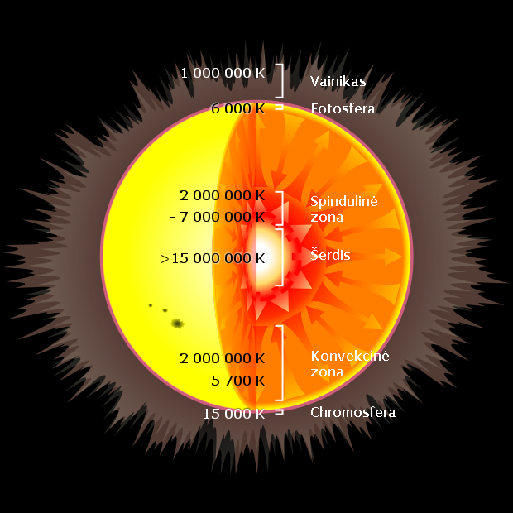
Venera yra viena iš keturių Saulės sistemos planetų, turinčių kietą, uolėtą paviršių. Pagal dydį ir masę ji labai artima Žemei: skersmuo tik 650 km mažesnis nei Žemės, o masė sudaro 80 % Žemės masės. Neskaitant to, kiti parametrai ties paviršiumi net labai skiriasi lyginant su Žemės, vien tik dėl tankios anglies dioksido atmosferos.
Apie Veneros vidinę sandarą žinoma ganėtinai mažai, tačiau, kaip ir kitos panašios planetos, turi branduolį, mantiją ir plutą. Pluta, manoma, yra plonesnė nei Žemės (apie 16 km), po ja – mantija, siekianti iki 3224~3245 km, o dar giliau metališkas 14 g/cm³ tankio branduolys.

Slide 6
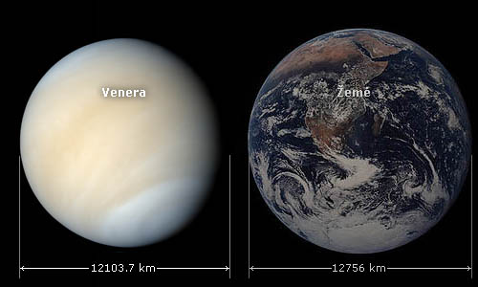
Fizinės charakteristikos
masė 0.815 MŽ = 4.8685×1024 kg
skersmuo 0.949 DŽ = 12 103.7 km
tankis 0.951 qŽ = 5423 kg/m3
laisvo kritimo pagreitis 0.904 g = 8.87 m/s2
pabėgimo greitis 10.46 km/s
albedas:
0.90 - sferinis (Bondo)
0.67 - geometrinis
paviršiaus vid. temperatūra: 735 K (460°C)
ji mažai skiriasi ašigaliuose ir pusiaujyje, dieną ir naktį.

Slide 7
Venera yra vienintelė Saulės sistemos planeta, kurios diena trunka ilgiau nei metai. Venera aplink Saulę apskrieja per 224,7 Žemės dienos, o aplink savo ašį apsisuka kartą per 243 Žemės dienas. Tarsi to būtų maža, ji sukasi priešinga kryptimi – iš rytų į vakarus, o ne iš vakarų į rytus, kaip Žemė ir dauguma kitų planetų.
Tai paaiškinti tikriausiai galima galingais susidūrimais, kuriuos Venera – kaip ir Žemė bei visos kitos planetos – patyrė Saulės sistemos jaunystėje. Tuomet sistemą sudarė kur kas daugiau planetų ir jos dažnai susidurdavo.
Tikriausiai Veneros sukimasis iš pradžių buvo labai panašus į Žemės, tačiau tuomet galingas susidūrimas su kita planeta sulėtino jos sukimosi greitį.

Slide 8
Beveik visame Veneros paviršiuje pastebimi vulkaninio aktyvumo požymiai. Apskritai, Veneroje yra keletą kartų daugiau ugnikalnių nei Žemėje, o taip pat 167 gigantiški ugnikalniai, kurių skersmuo didesnis nei 100 km (Žemėje toks ugnikalnių kompleksas tik 1).
Veneroje yra keletas zonų, kur akivaizdžiai veikia ugnikalniai. Vykdant rusų „Veneros“ kosminę programą, „Venera 11“ ir „Venera 12“ zondai užfiksavo nuolatinius žaibų srautus, o nusileidusi „Venera 12“ įrašė net perkūnijos griausmą. Tačiau visais žaibavimo atvejais Veneroje kritulių nefiksuota, o spėjama, kad pelenų išmetimas ugnikalniams išsiveržiant sukelia žaibavimą. Dar vienas akivaizdus ugnikalnių veiklos požymis nustatytas matuojant sieros dioksido koncentraciją atmosferoje, tarp 1978 ir 1986 m. buvo aptikta nemažai šios medžiagos.

Slide 9
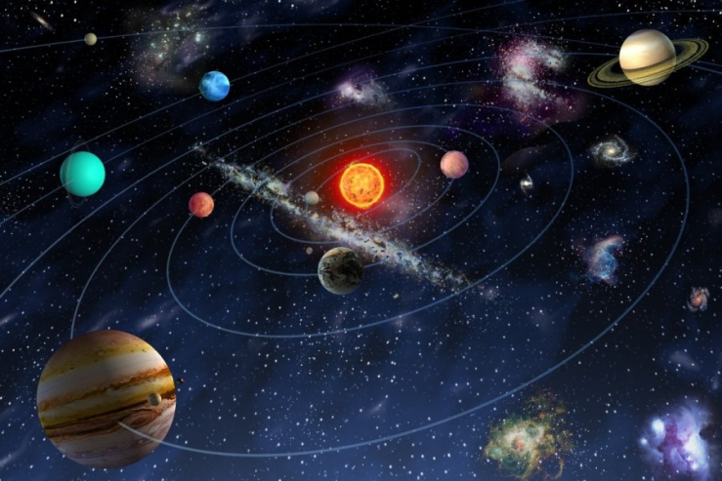
Planetos paviršiuje yra maždaug 1000 netolygiai pasiskirsčiusių smūginių kraterių. Kituose kraterių turinčiuose paviršiuose, kaip Žemė ir Mėnulis, pagal kraterius galima nustatyti paviršiaus eroziją. Mėnulyje kraterių nykimas (erozija) veikiama beveik vien tik vėlesniais susidūrimais ir kraterių susidarymu, kai Žemėje jie nyksta dėl vėjo ir lietaus erozijos. Veneroje apie 85 % yra išlikę beveik kaip pradiniai. Pagal kraterių kiekį ir jų gerą būklę sprendžiama, jog planetos dabartinis kietasis paviršius susiformavo maždaug prieš 500 milijonų metų.
Veneros kraterių dydis labai nevienodas – nuo 3 iki 280 km skersmens. Kraterių, mažesnių nei 3 km skersmens, nepastebėta. Manoma, kad dėl tokios tankios planetos atmosferos, mažesni kūnai tiesiog nepasiekdavo planetos paviršiaus arba jų kinetinė energija sumažėdavo tiek, kad smūgis nebūdavo pakankamas išmušti kraterį.

Slide 10
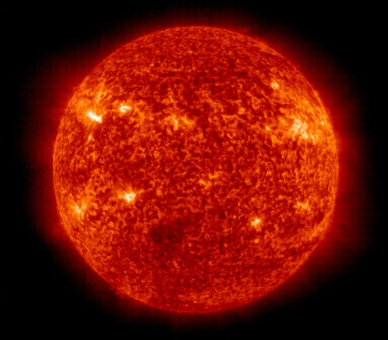
Venerą gaubia išskirtinai tanki atmosfera, susidedanti daugiausiai iš anglies dioksido ir daug mažesnio azoto kiekio. Atmosferos slėgis ties planetos paviršiumi yra ekvivalentus tam, kuris Žemėje būna 1 km vandenyno gylyje. Dėl neįprastai didelio anglies dioksido kiekio atmosferoje, planetoje vyksta stiprus „šiltnamio efektas“, dėl kurio paviršiaus temperatūra pakyla iki 400 °C. Dėl to planetos paviršiaus temperatūra yra net aukštesnė nei Merkurijaus, nors Venera yra dvigubai toliau nuo Saulės ir gauna tik ketvirtį to Saulės švytėjimo, kurį gauna Merkurijus.
Tyrimais nustatyta, kad prieš keletą milijardų metų Veneros atmosfera buvo daug labiau panaši į Žemės, ir galbūt planetos paviršiuje net buvo vandens, tačiau laikui bėgant dėl vandens garavimo prasidėjo šiltnamio efektas. Venera yra puikus klimato keitimosi pavyzdys, suteikiantis gausybę naudingos informacijos klimato pokyčių tyrimams.

Slide 11
Nustatyta, kad Veneros magnetinis laukas yra labai silpnas, maždaug 0,1 % Žemės magnetinio lauko stiprumo. Dėl to, Saulės vėjo elektringosios dalelės nėra nukreipiamos ir daro įtaką planetos atmosferai. Manoma, kad toks mažas magnetinis laukas yra dėl labai lėto planetos sukimosi aplink ašį.
Venera skrieja aplink Saulę vidutiniškai nutolusi apie 106 milijonus km ir pilną ratą apskrieja per 224,7 Žemės dienas. Kaip ir visos planetų orbitos, Veneros orbita yra elipsės formos, tačiau labai artimos apskritimui, orbitos ekscentricitetas (suplokštėjimas) mažesnis nei 1 %. Kai Venera atsiduria tarp Žemės ir Saulės, ši padėtis vadinama apatine jungtimi, mažiausias atstumas tarp planetų tampa apie 40 milijonų km. Ši apatinė jungtis kartojasi kas 584 Žemės dienas.

Slide 12
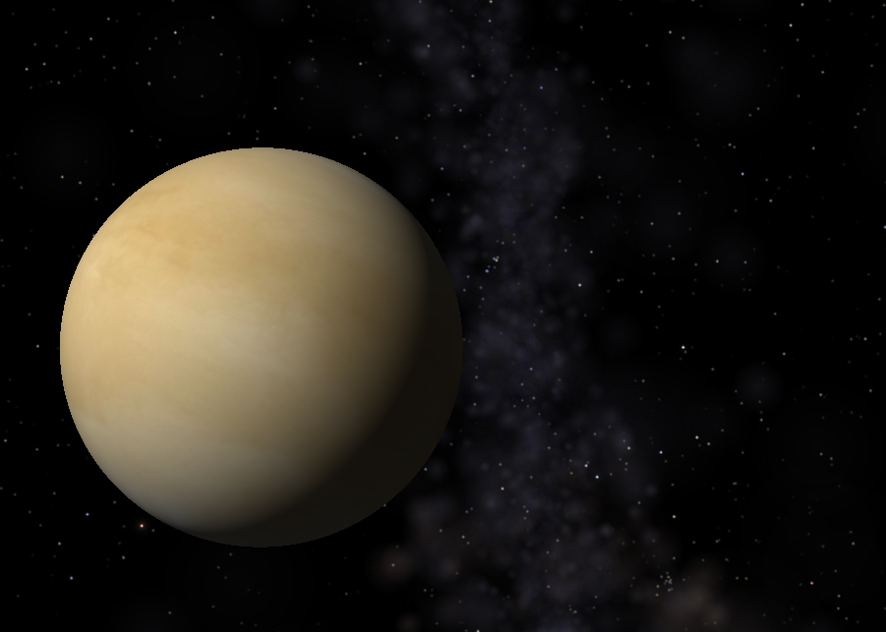
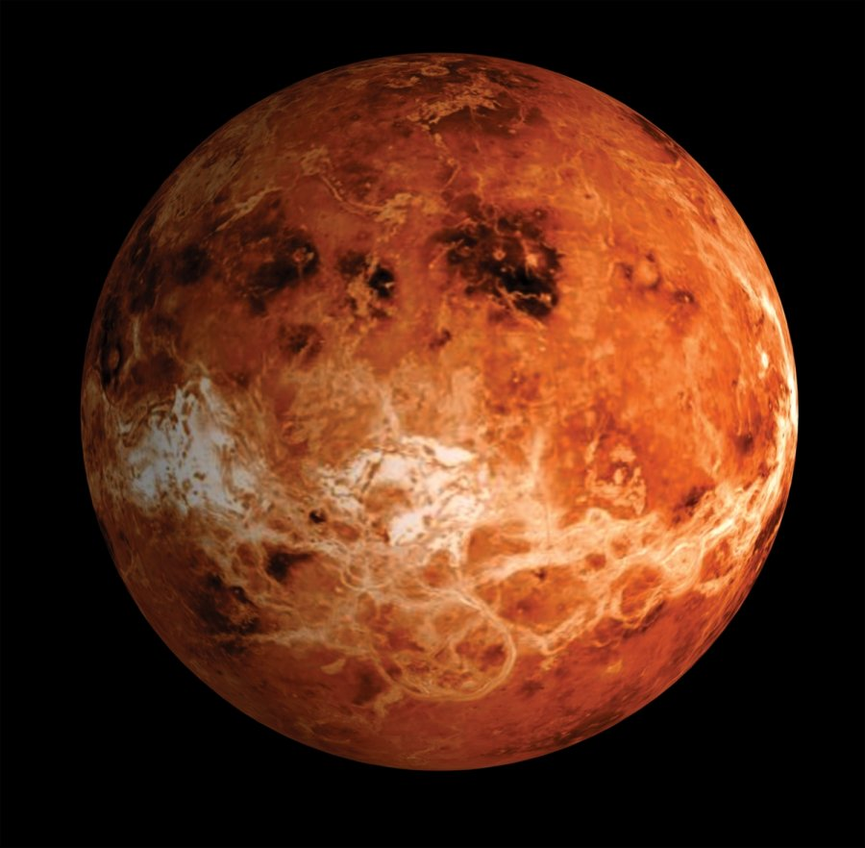

Slide 13
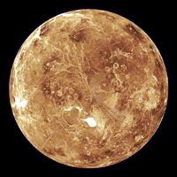
Venera palydovų (mėnulių) neturi, tačiau dabar aplink ją sukasi asteroidas 2002 VE68. Vieną iš anomalaus Veneros sukimosi aplink savo ašį paaiškinimų pateikė Alex Alemi ir David Stevenson iš Kalifornijos Technologijos instituto. Jie teigia, kad Saulės sistemos susiformavimo pradžioje Venera greičiausiai turėjo bent jau vieną didelį mėnulį, susiformavusį smūgio į planetą metu. Maždaug po 10 milijonų metų kitas susidūrimas su planeta pakeitė planetos sukimosi apie savo ašį kryptį. Po to mėnulis spiraline trajektorija priartėjo ir susiliejo su Venera.

Slide 14
Klausimai.
1. kuri pagal atstumą nuo saulės yra Venera?
2. Su kuo siejamas planetos vardas?
3. Kada pradėti sudarinėti Veneros paviršiaus žemėlapiai?
4. Kokia kryptimi Venera sukasi aplink Saulę?
5. Kiek gigantuškų ugnikalnių yra Veneroje?
6. Iš ko susideda veneros atmosfera?
7. Kokia temperatūra pakyla Veneroje dėl šiltnamio efekto?
8. Kokiu atstumu Venera skrieja aplink saulę?
9. Per kiek žemės dienų Venera apsisuka aplink savo ašį?
10. Prieš kiek metų susiformavo Veneros dabartinis paviršius?

Slide 15
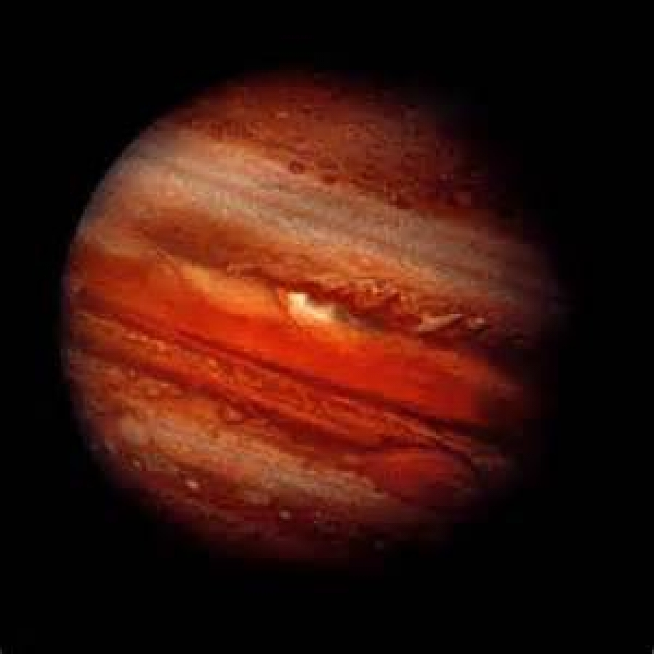
Atsakymai
Antroji pagal atstumą
Su romėnų grožio ir meilės deive
Prieš dvidešimt metų
Iš rytų į vakarus
167 gigantiški ugnikalniai
Daugiausiai iš anglies dioksido
400°C
106 mln. Km
Kartą per 243 žemės dienas
Prieš 500 mln. metų

Slide 16
Šaltiniai
http://www.iliustruotasismokslas.lt/?PublicationId=343F33B8-EC51-45FE-93E0-2E0371D33A6B&SiteId=D988D823-101C-4568-83D7-F0078DC178E0
http://astronomija.lt/sol-sys/venus
https://lt.wikipedia.org/wiki/Venera_%28planeta%29

